Slide 1
Игры на формирование
Фонематического
слуха у детей

Slide 2
Под фонематическим слухом понимается
способность человека слышать отдельные
фонемы, или звуки в слове.

Slide 3
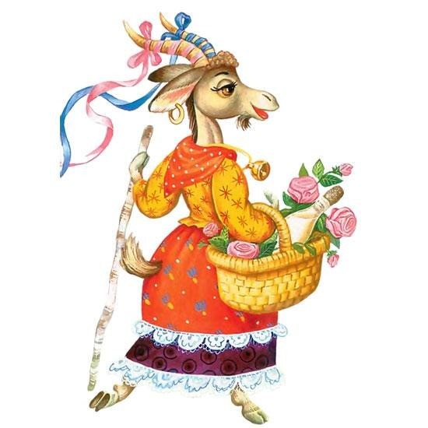
Фонематический слух имеет важное
значение для овладения звуковой
стороной языка. Фонематический слух
позволяет улавливать те особенности
звуков, благодаря которым смысл
одного слова отличается от другого (коЗа –
коСа).

Slide 4
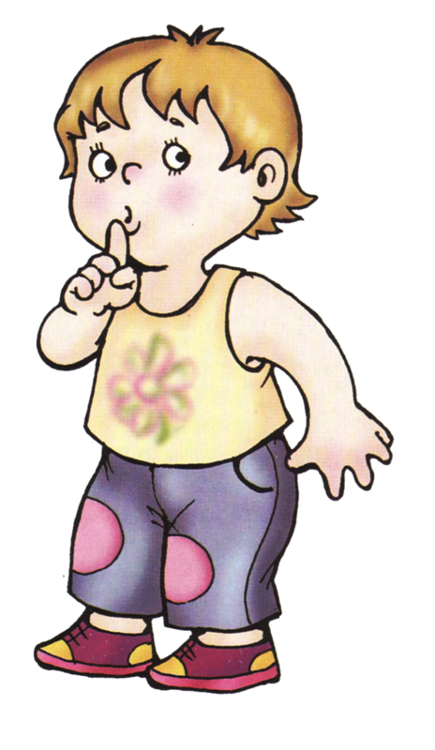
Несформированность фонематического
слуха негативно влияет на формирование
звукопроизношения, ребёнок не только
плохо дифференцирует на слух некоторые
звуки, но и не овладевает их правильным
произношением.

Slide 5
Сформированное фонематическое
восприятие является залогом четкого
произнесения звуков, построения
правильной слоговой структуры слов,
основой овладения грамматическим
строем языка, успешного освоения
навыков письма и чтения, поэтому оно
является основой всей сложной речевой
системы.

Slide 6
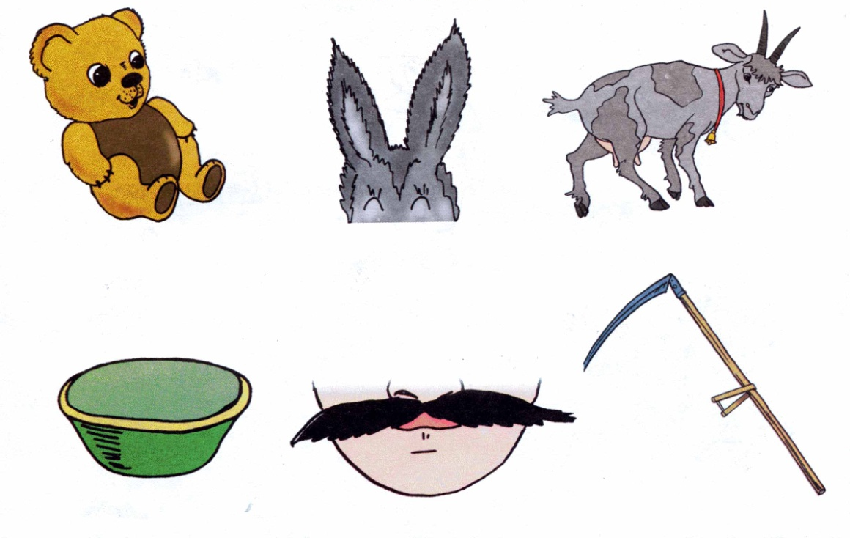
Так как ведущим видом деятельности у
дошкольников и младших школьников
является игра, то при развитии
фонематического слуха широко
используются игры и игровые приемы.

Slide 7
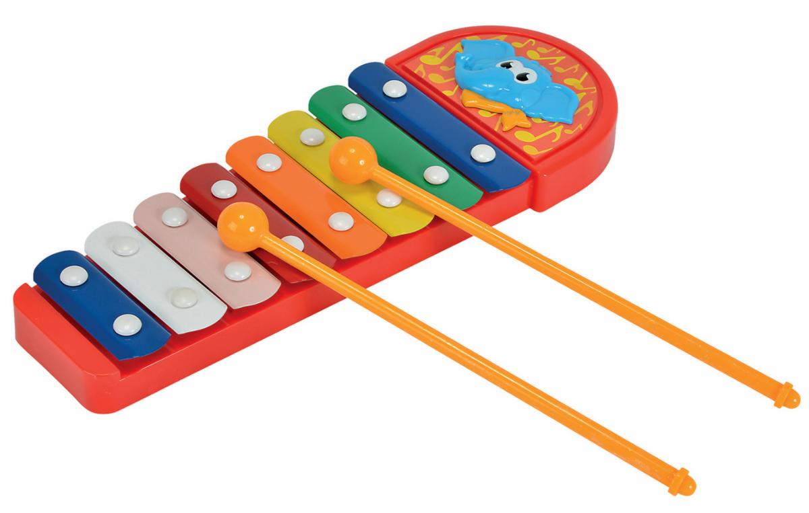
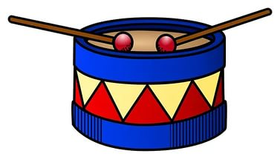
Предлагаем Вашему вниманию несколько игр и упражнений, которые помогут ребёнку развить фонематический слух.

Slide 8
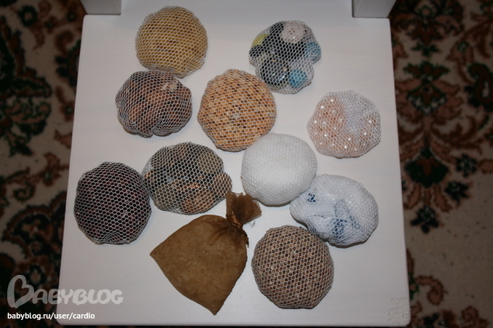
Игра «Шумящие мешочки»
Вместе с ребенком насыпьте в мешочки крупу, пуговицы, камушки. Он должен угадать по звуку, что внутри.

Slide 9
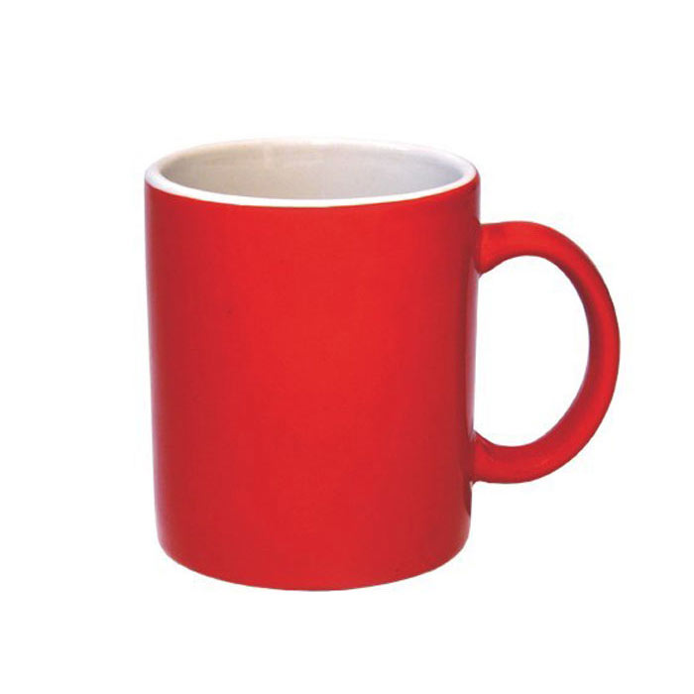
Игра «Волшебная палочка»
Взяв карандаш или любую палочку, постучите ею по столу, вазе, чашке. Палочка может оживить любой предмет. Пусть ребенок закроет глаза и отгадает, какой предмет звучал.

Slide 10
Игра «Кто что услышит»
Взролый за ширмой стучит молотком, звонит в звонок и т.д., а ребенок должн отгадать, каким предметом произведён звук. Звуки должны быть ясные и контрастные.

Slide 11
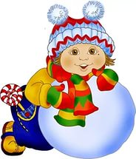
Игра «Слушай и выбирай»
Перед ребенком кладут картинки со сходными по звучанию словами (ком, дом, сом). Взрослый называет предмет, а ребенок должен поднять соответствующую картинку.

Slide 12
Кто-то что-то перепутал
Это упражнение помогает научиться различать слова, отличающиеся одной фонемой. Для этого нужно зачитать ребенку детские стишки, заменив в каком-нибудь слове одну букву (или убрав ее, или добавив лишнюю). Ребенок должен найти в стихотворении ошибку и исправить ее. Стихи могут быть самыми разными, например:

Slide 13
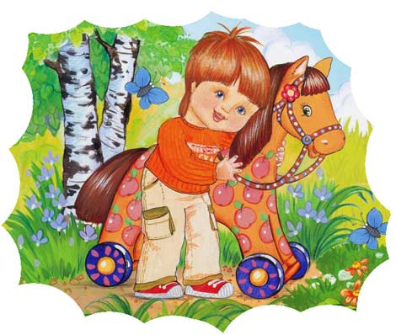
Я люблю свою лошадку,
Причешу ей шёрстку гладко,
Гребешком приглажу хвостик
И верхом поеду в кости.

Slide 14
Шутки - минутки.
Вы читаете строчки из стихов, намеренно заменяя буквы в словах. Ребенок находят ошибку в стихотворении и исправляют её.
За окошком зимний сад,
Там листочки в бочках спят.

Slide 15
Найди ошибку и назови слово правильно.
Незнайка в словах перепутал звуки. Какой надо поставить звук, чтобы было правильно?
Ой! - кричат вокруг хозяйки - в огород забрались майки.

Slide 16
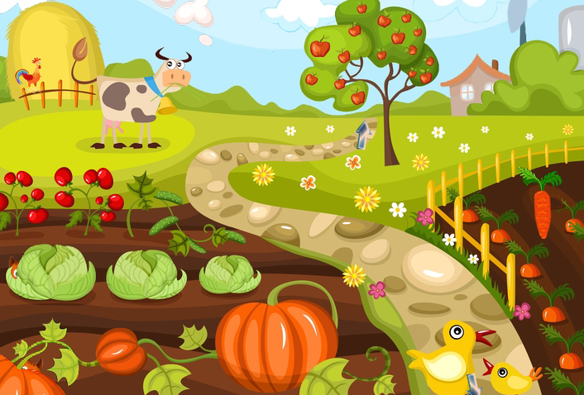

Slide 17
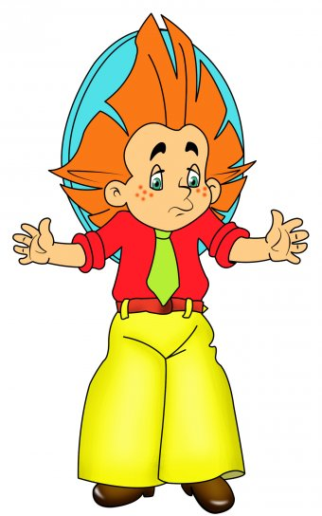
Какой звук пропал в слове?
Незнайка написал зайке письмо в стихах, но в некоторых словах он пропустил звуки.
Отгадайте, какие слова он хотел написать? Какой звук пропущен? Где находится этот звук (начало, середина, конец слова)?

Slide 18
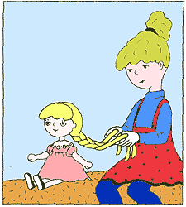
Написал письмо я зайке, но забыл приклеить ...арки.
***
Своей младшей дочке Тосе заплетает мама ... осы.

Slide 19
Игра «Поймай звук»
Взрослый произносит ряд звуков, а ребенок, услышав заданный – хлопает. (А-у-И…)

Slide 20
Игра «Хитрый звук»
Вместе с ребёнком выбираете любой звук. Затем просите ребенка найти этот звук в предложенных вами словах.
Например: Дом, моДа, комоД.

Slide 21
Очень надеемся, что предложенные игры помогут деткам развить фонематический слух.

Slide 22
СПАСИБО ЗА ВНИМАНИЕ!

